Slide 1
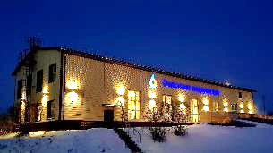
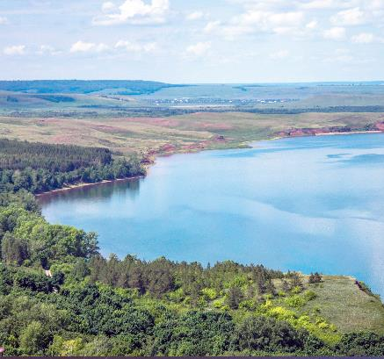
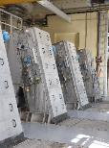
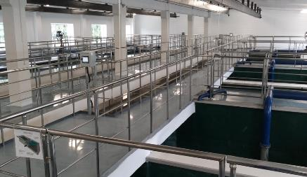
Инвестиционная программа
ООО «Тюмень Водоканал»
Март 2022

Slide 2
Инвестиции в развитие систем ВиВ 2017-2025гг. г. Тюмень
Общий объём инвестиций в развитие систем водоснабжения и водоотведения по Инвестиционной программе ООО «Тюмень Водоканал» на период
2017-2025 гг.
15 153 млн. руб.
(без НДС)
Инвестиции в развитие ВиВ г. Тюмени
2017-2025 гг. (млн. руб., без НДС)
Данные на 2017-2021г - фактическое исполнение ИП
Notes:
Факт по ИП согласно данных из отчетов:
2018 = 890 (без НДС) – по результатам проверки отчета не приняты затраты = 28 (скорр. НВВ на 2020), итого 890-28=862
2019 – отчет по ИП в рамках мониторинга ФАС =792 (ВС)+ 750(ВО) = 1542 – финансирование. Данные по освоению 2019 подтвердить пока не можем (по ППРФ №641 - отчеты в течение 45 дн. после сдачи бух отчетности).
План 2020 согласно утвержденной ИП (ред. 20.12.2019) = 2373.

Slide 3
Статус ключевых мероприятий по водоснабжению г. Тюмени
Мероприятие | Период реализации | Ст-ть согласно ИП (тыс. руб. без НДС) | Освоение за период 2017- февраль 2022г (тыс. руб. без НДС) | Статус
ВВОС |  | 392 291,59 | 370 614,21
Реконструкция скорых фильтров ВВОС. Реконструкция дренажно-распределительной системы фильтров. Замена фильтрующей загрузки. Автоматизация | 2018-2022гг | 212 203,56 | 174 061,19 | Мероприятия выполнены
Модернизация сооружений аэрации-дегазации | 2018-2022гг | 135 936,46 | 149 014,87
Модернизация системы обеззараживания | 2017-2018г | 45 651,57 | 47 538,15
МВОС |  | 1 839 653,65 | 882 516,38
Реконструкция основного блока сооружений: модернизация камер хлопьеобразования, отстойников, автоматизация, реконструкция сопутствующих инженерных систем | 2018-2024гг | 1 414 465,90 | 539 001,09 | Выполнение СМР первой очереди (смесители, отстойники): демонтажные работы выполнены; ведутся работы по устройству армокаркаса и бетонированию. Запланирован монтаж технологического оборудования в весенне-летний период 2022года. Срок окончания работ - IV квартал 2024г.
Реконструкция смесителей, реагентного хозяйства | 2017-2022гг | 300 000,00 | 222 866,07
Модернизация системы обеззараживания | 2018-2020гг | 128 387,75 | 120 649,22 | Мероприятие выполнено
Строительство кольцевого водовода, в т.ч. ПД (1 очередь. Корректировка), (d1000мм ориентировочная протяженностью 12 850м) - 1 этап | 2024-2026гг | 856 709,50 | 0 | Реализация мероприятия с опережением графика в 2022-2025гг Начало выполнения ПИР – март 2022г Начало выполнения СМР – июнь 2022г
Мероприятия по модернизации очистных сооружений Велижанского водозабора выполнены в полном объеме, в том числе проведена автоматизация технологических процессов (промывка фильтров, система аэрации, обеззараживание, управление скважинами). Современная электролизная позволила исключить опасное производство – хранение и транспортировку хлора
На Метелевском водозаборе после начала реконструкции из производственного процесса также исключен жидкий хлор, дозирование реагентов полностью автоматизировано. В настоящее время начаты работы по реконструкции основного блока сооружений очистки 1 и 2 очереди с блоком углевания.

Slide 4
Статус ключевых мероприятий по водоотведению г. Тюмени
Мероприятие | Период реализации | Ст-ть согласно ИП (тыс. руб. без НДС) | Освоение за период 2017- февраль 2022г (тыс. руб. без НДС) | Статус
ЦОСВ |  | 4 294 629,63 | 2 929 590,68
Модернизация песколовок на ГОСК | 2018-2020 | 149 307,11 | 154 883,64 | Мероприятие выполнено
Модернизация воздуходувных станций I и II очередей | 2018-2020гг | 120 722,86 | 109 879,22 | Мероприятие выполнено
Реконструкция механического обезвоживания осадка, в т.ч. строительство уплотнения избыточного активного ила | 2018-2020гг | 173 827,39 | 181 284,31 | Мероприятие выполнено
Замена декантера №2 | 2019г | 8 700,00 | 8 700,00 | Мероприятие выполнено
Очистка воздуха от загрязняющих веществ от песколовок, цеха решеток на очистных сооружениях канализации | 2019-2022гг | 200 066,65 | 174 169,72 | Мероприятие выполнено
Строительство сливной станции перед КОС Раневской 16 | 2018-2020 | 79 020,65 | 70 947,81 | Мероприятие выполнено
Строительство III блока биологической очистки с учетом увеличения до 260 тыс.м3/сут: аэротенки;вторичные отстойники | 2020-2024гг | 2 210 460,18 | 1 165 786,84 | Произведена замена технологических трубопроводов, реконструкция вторичных радиальных отстойников, ведется строительство аэротенок. Срок окончания работ - IV квартал 2024г.
Реконструкция в комплексе: первичные отстойники (инв. №7с0007417), насосная станция откачки сырого осадка (7с0007403), подводящих-отводящих коммуникаций | 2020-2023гг | 394 516,84 | 234 339,91 | Мероприятия по первичным отстойникам и подводящим коммуникациям выполнены. Проводятся торги по выбору подрядчика на СМР по насосной станции.
Реконструкция напорных канализационных коллекторов от НСВ-7 (Д=1200мм, L=6330п.м) (1этап и 2этап = 2630м) | 2021-2022гг | 429 095,82 | 339 542,23 | Поэтапная реализация мероприятия: 1-2 этап - ведутся СМР, договор на выполнение комплекса работ ПИР+СМР ("под ключ"). Срок окончания работ - IV квартал 2022г.
Реконструкция КНС-8 | 2020-2023 | 71 196,40 | 81 509,15 | Выполнен ПИР – 100% Проведение торговой процедуры по выбору подрядной организации на выполнение СМР
Реконструкция КНС-2 по ул. Мельникайте | 2020-2022гг | 80 569,18 | 38 673,52 | Ведутся СМР, срок окончания работ - IV квартал 2022г.
Реконструкция КНС-36 ул. Камчатская, 115 | 2021-2023гг | 97 421,56 | 124 895,43 | Ведутся СМР, срок окончания работ - IV квартал 2023г.
Строительство сливной станции в районе пр. Воронинские горки | 2020-2022гг | 163 333,33 | 157 022,84 | Ведутся СМР, срок окончания работ - IV квартал 2022г.
Реконструкция самотечного подводящего канализационного коллектора d 1500 мм к КНС-7 от ул. 50 лет ВЛКСМ до КНС-7 (ориентировочная протяженность - 1500 м) | 2021-2022гг | 116 391,66 | 87 956,06 | Ведутся СМР, договор на выполнение комплекса работ ПИР+СМР ("под ключ"). Срок окончания работ - IV квартал 2022г.

Slide 5

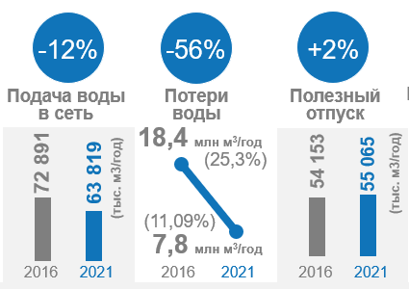
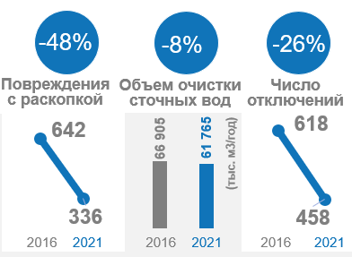
Строительство и реконструкция сетей ВИВ ООО «Тюмень Водоканал»
  201,5 км сетей водоснабжения реконструировано, построено (2016-2021 гг.)
  101,5 км сетей водоотведения реконструировано, построено (2016-2021 гг.)
заключение
концессии
заключение
концессии
27,9
7,0
Повышение темпов реконструкции сетей за счет реализации инвестиционной программы позволило:
достигнуть нормативный показатель обновления инженерных сетей (5%),
существенно снизить потери воды;
уменьшить количество раскопок для устранения аварий;

Slide 6
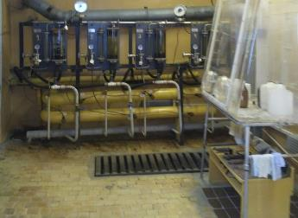
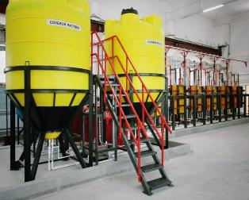

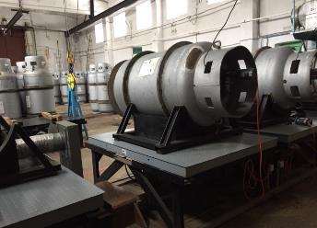
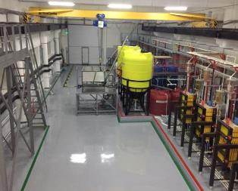

ПОВЫШЕНИЕ КАЧЕСТВА И БЕЗОПАСНОСТИ РАБОТЫ
СООРУЖЕНИЙ ВОДОПОДГОТОВКИ
До реконструкции
После реконструкции
ИСКЛЮЧЁН
ХЛОР
ядовитый
газ второго
класса
опасности
ЛИКВИДАЦИЯ
опасного производственного объекта
Хлораторная
УЛУЧШЕНО
КАЧЕСТВО
Контейнеры с хлором
за счет автома-тизированной системы дозирования и контроля
Склад хлора
Новая электролизная

Slide 7
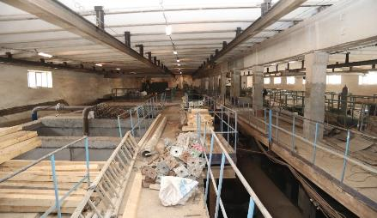
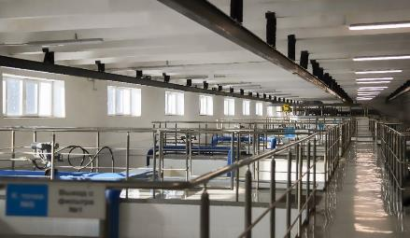
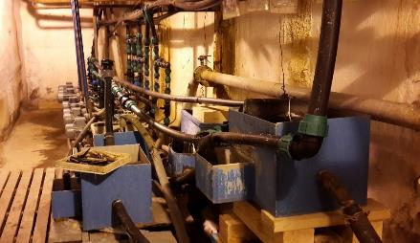
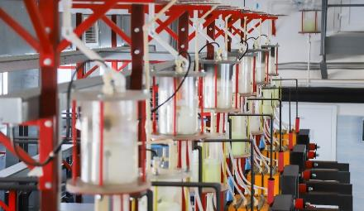
ПОВЫШЕНИЕ КАЧЕСТВА И БЕЗОПАСНОСТИ РАБОТЫ
СООРУЖЕНИЙ ВОДОПОДГОТОВКИ ВВОС (1 и 2 очередь)
До реконструкции
После реконструкции
После реконструкции 1 и 2 очереди ВВОС в 4 раза увеличена производительность аэраторов-дегазаторов; за счет этого повышена эффективность очистки, достигнуты нормативные показатели очистки воды по железу и марганцу

Slide 8
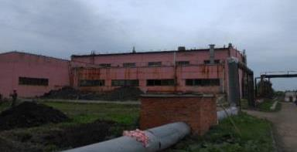
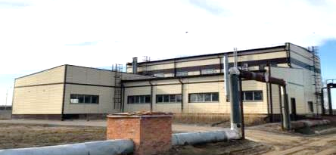
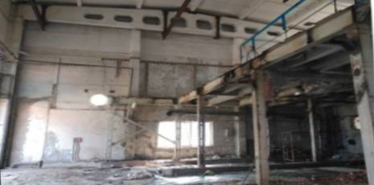
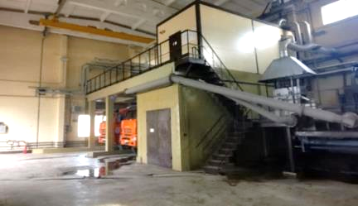
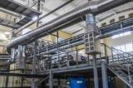
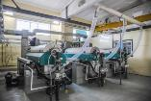
Реконструкция цеха механического обезвоживания ГОСК
До реконструкции
После реконструкции
ПОВЫШЕНА НАДЕЖНОСТЬ
АВТОМАТИКА
ИСКЛЮЧЕНИЕ ЗАПАХОВ
контроль и управление параметрами работы установок
работы механического обезвоживания
воздух очищается через сорбционный фильтр

Slide 9
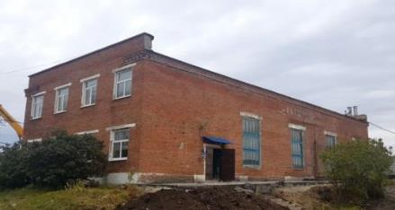
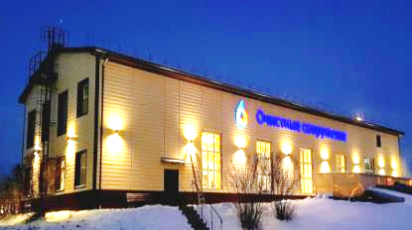
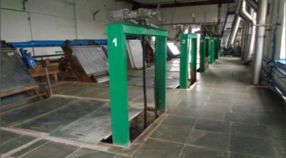
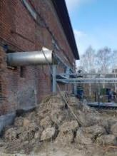
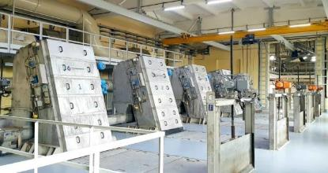
Реконструкция сороудерживающего комплекса ГОСК
До реконструкции
После реконструкции
ПОВЫШЕНО
КАЧЕСТВО ОЧИСТКИ
ИСКЛЮЧЕНЫ ЗАПАХИ
МИНИМИЗИРОВАН РУЧНОЙ ТРУД
современные решетки Andritz имеют прозор 5 мм
воздух очищается через сорбционный фильтр
мусор механизировано собирается и вывозится

Slide 10
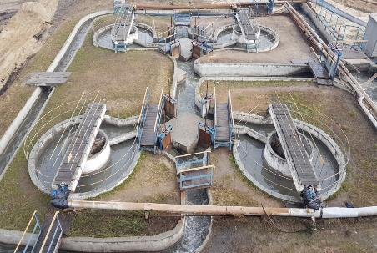
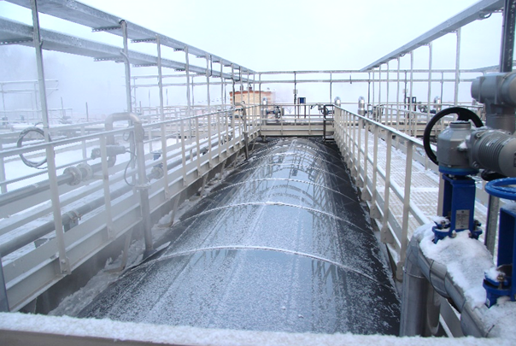
Новые технологии: песколовки
До реконструкции
После реконструкции
Проблематика
Низкая эффективность очистки; Высокая степень износа конструкций.
Достигнутый эффект
1. Увеличение производительности при запуске 3 блока с 220 до 260 тыс. м³/сутки: 2. Увеличение эффективности задержания песка в 3 раза; 3. Эффективное удаление, в том числе и мелких фракций песка (0,1-0,09 мм), и его отмыв в бункере, путем включения эрлифта внутренней циркуляции, что позволяет исключить попадание песка на дальнейшие стадии очистки.

Slide 11
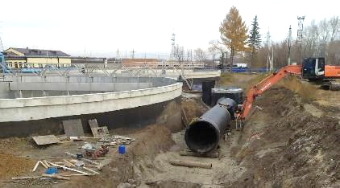
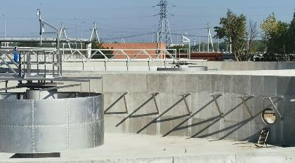
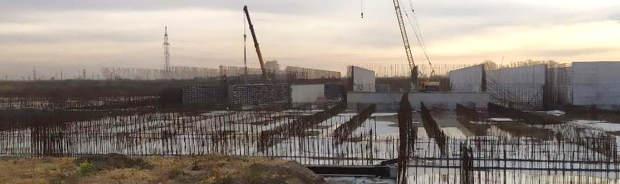
Строительство 3 очереди биологической очистки
илоуплотнитель
строящиеся илоуплотнители
строящиеся аэротенки
3 блок биологической очистки позволит увеличить производительность сооружений до 260 тыс. м3/сут и обеспечить потребность города в очистке стоков с учетом перспективы. Завершение работ позволит приступить к реконструкции 1 очереди (1973 г. ) и 2 очереди (2004). Реконструированные сооружения позволят реализовать процесс нитрификации и денитрификации, обеспечить нормативные требования по качеству очищенных сточных вод.

Slide 12
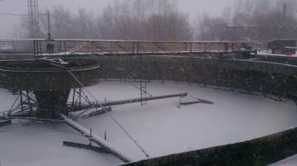
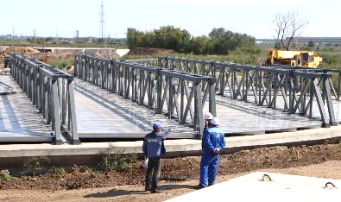
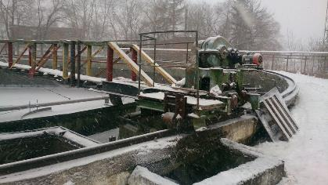
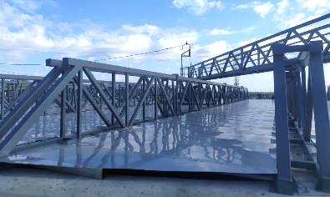
Реконструкция первичных отстойников с устройством перекрытия
До реконструкции
После реконструкции
повышение надежности работы сооружений
Улучшение качества очистки
Исключение возникновения запаха, т.к. сооружения полностью накрыты

Slide 13
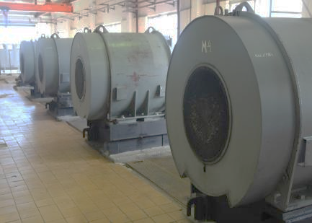
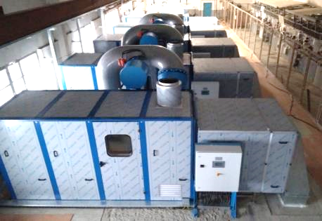
Реконструкция воздуходувной станции
До реконструкции
После реконструкции
Проблематика
Высокий износ оборудования; Низкая эффективность; Недостаточная мощность для дальнейшего развития сооружений биологической очистки.
Достигнутый эффект
Повышение надежности работы объекта; Обеспечение необходимым объемом сжатого воздуха сооружений биологической очистки, при увеличении мощности сооружений до 260 тыс. м³/сутки с учетом плавного регулирования; Снижение потребления электроэнергии на 17% Автоматизированное управление процессом подачи воздуха в аэротенки.

Slide 14
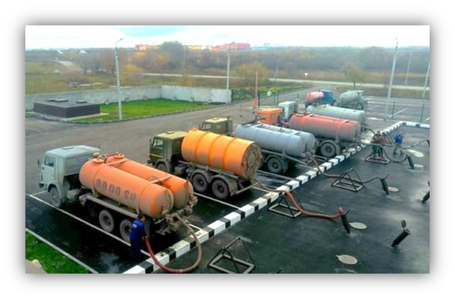
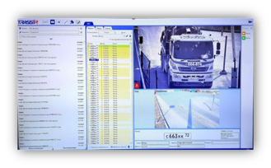
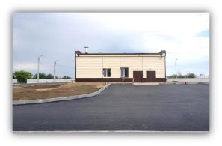
Строительство сливной станции на входе в очистные сооружения
Производительность станции – 3 050 м³/сутки;
Одновременная разгрузка до 10 машин;
Исключение распространения запаха в районах жилой застройки г. Тюмени.
Управление работы станции в автоматическом режиме с контролем показателей поступающих стоков от возчиков ЖБО;
Система автоматического определения номеров автомобилей, сравнение их с базой данных, предоставление разрешение на въезд при положительном лимите на счете, автоматическое списание средств

Slide 15
КОНТАКТЫ
625007, Тюмень,
30 лет Победы, 31,
tmn@rosvodokanal.ru
+7(3452) 540-940
www.rosvodokanal.ru

